Slide 1
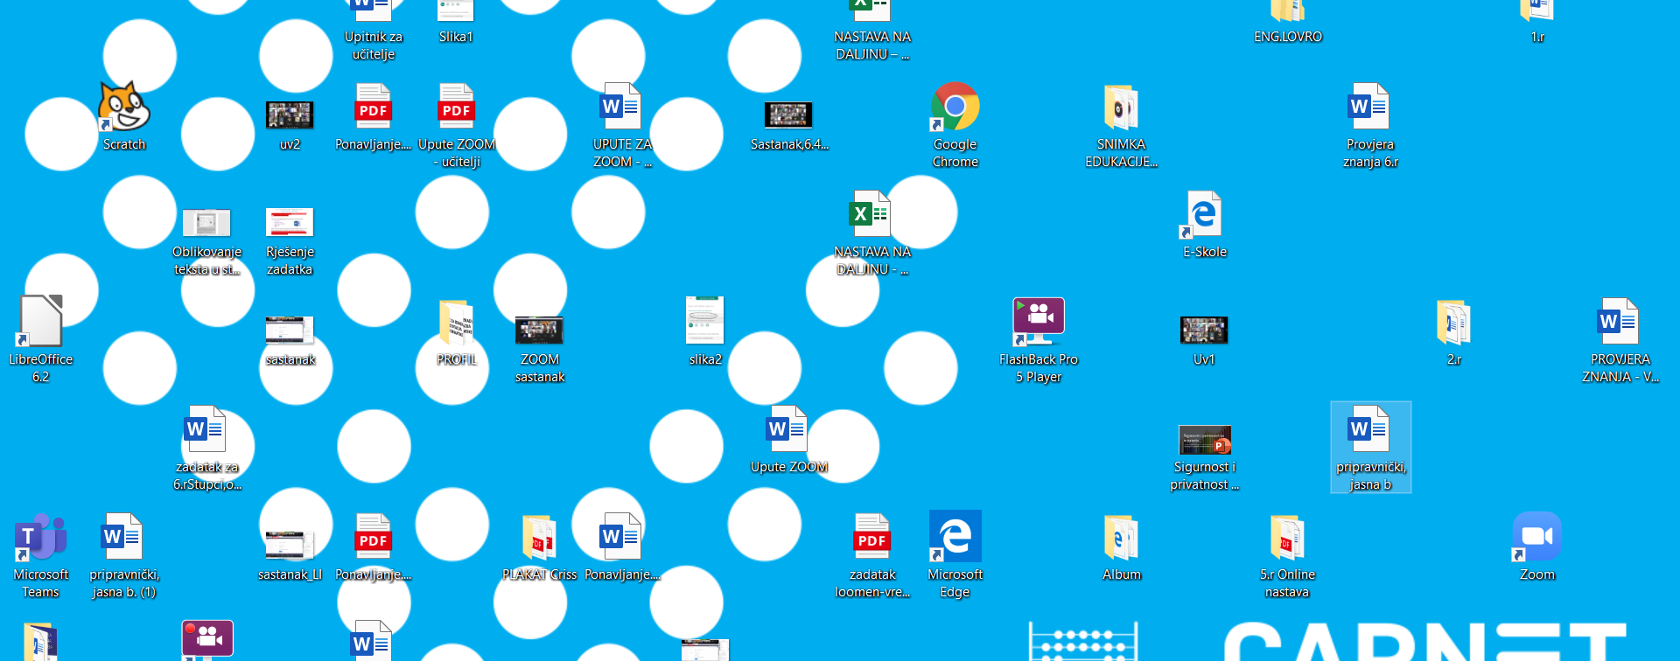
Što vidiš na slici? Možeš li pronaći željenu mapu na radnoj površini?

Slide 2
ORGANIZACIJA PODATAKA U RAČUNALU/OBLAKU

Slide 3
SMJEŠTAJNA organizacija podataka
Skupine podataka u računalu smještaju se u zasebne logične cjeline. Svaka cjelina naziva se DATOTEKA (eng. File). Podaci u datoteci mogu biti različitog tipa.
Postoje i tzv. prečice do datoteka, prepoznajemo ih po strelicama (eng. Shortaut).

Slide 4
FIZIČKA organizacija podataka
Uređaji su u računalu podijeljeni na :
LOKALNI DISK C: D: E:
OSTALI MEMORIJSKI UREĐAJI E: F.

Slide 5
Veliki skup računalskih, lako dostupnih resursa koji se isporučuju putem Interneta Usluga koja nudi mogućnost pohrane podatka u oblaku naziva se OneDrive
RAČUNALSTVO U OBLAKU
(eng. Cloud Computing)

Slide 6
ZADACI: (pomoć potraži u udžbeniku na str. 9-12)
Poveži se s uslugom OneDrive programom Eksplorerom za datoteke
Poveži se s uslugom OneDrive putem https://www.office.com

Slide 7
PONOVIMO
Na list papira napiši koje nove pojmove si danas zapamtio/la?
Pokušaj svojim riječima objasniti neki od napisanih pojmova
Nacrtaj na papir kako ti zamišljaš Računalstvo o oblaku.

